Slide 1
Nivelación de Matemática
Unidad I
NÚMEROS RACIONALES
DECIMALES

Slide 2
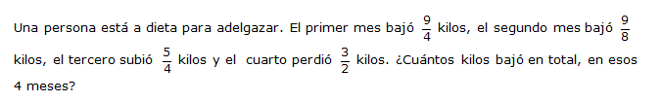



Repaso Guía N°2
Ejercicio N° 1
R: $\frac{29}{8}=3\frac{5}{8}$
Ejercicio N° 2
R: 4 tazas
Ejercicio N° 3
R: $ 320.000

Slide 3
Decimales
Decimal a Fracc
Guía 3
Números Decimales
Los números decimales se componen por una parte entera y una parte decimal.
Ejemplo:
41 , 625
parte entera
parte decimal
Existen números que tienen infinitos dígitos en la parte decimal.
Ejemplo:
6666666666666666666666666666666666666666666666666666
2,6666666666666666666666666666666666666666666666666666

Slide 4

Cronograma
Decimales
Decimal a Fracc
Guía 3
Números Decimales
Los números decimales se componen por una parte entera y una parte decimal.
Ejemplo:
41 , 625
parte entera
parte decimal
Existen números que tienen infinitos dígitos en la parte decimal.
Ejemplo:
6666666666666666666666666666666666666666666666666666
Resumidamente se escribe:

Slide 5
Cronograma
Decimales
Decimal a Fracc
Guía 3
Números Decimales
Para leer un decimal
Número | centena | decena | unidad | décimo | centésimo | milésimo
304,165 | 3 | 0 | 4 | 1 | 6 | 5
Trescientos cuatro unidades, ciento sesenta y cinco milésimos

Slide 6






Cronograma
Decimales
Decimal a Fracc
Guía 3
Convertir Decimal a Fracción
decimal finito
000
=
Método:
El numerador se compone por el número sin coma.
El denominador es una potencia de 10 con tantos ceros como números tenga el decimal a la derecha de la coma
=
¿Al transformar el decimal 1,25 a fracción, se obtiene?

Slide 7





Cronograma
Decimales
Decimal a Fracc
Guía 3
Convertir Decimal a Fracción
decimal infinito periódico
99
=
Método:
El numerador se compone por el número sin coma
El denominador es formado por tantos nueves como cantidad de dígitos del periodo.
menos lo que no es periodo.
=
=
¿ Al transformar el decimal a fracción, se obtiene?

Slide 8
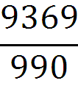
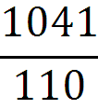
Cronograma
Decimales
Decimal a Fracc
Guía 3
Convertir Decimal a Fracción
decimal infinito semi-periódico
9,463
9 463
9 4
=
0
99
Método:
El numerador se compone por el número sin coma
El denominador es formado por tantos nueves como cantidad de dígitos del periodo
menos lo que no es periodo.
=
seguido de tantos ceros como anteperiodo.
=
¿ Al transformar el decimal a fracción, se obtiene?

Slide 9
CALCULADORA

Slide 10
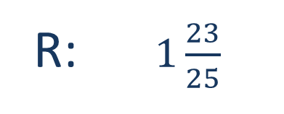
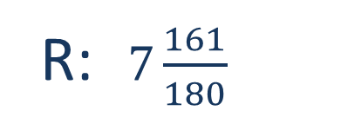
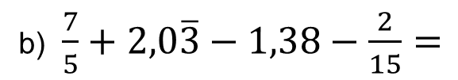
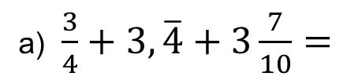
CALCULADORA
a) $\frac{3}{4}+3,\overline{4}+3\frac{7}{10}=$
R:$7\frac{161}{180}$
b) $\frac{7}{5}+2,0\overline{3}−1,38−\frac{2}{15}=$
R: $1\frac{23}{25}$

